Slide 1

Audiência Pública
Senado Federal
PLP 68/2024
Entidades Imunes
Indevida proibição de apropriação de crédito
Dr. Vanderlei José Vianna, Advogado, Mestre em Direito Tributário
12/09/2024

Slide 2












Entidades representativas do Fonif e Parceiros
certos

Slide 3

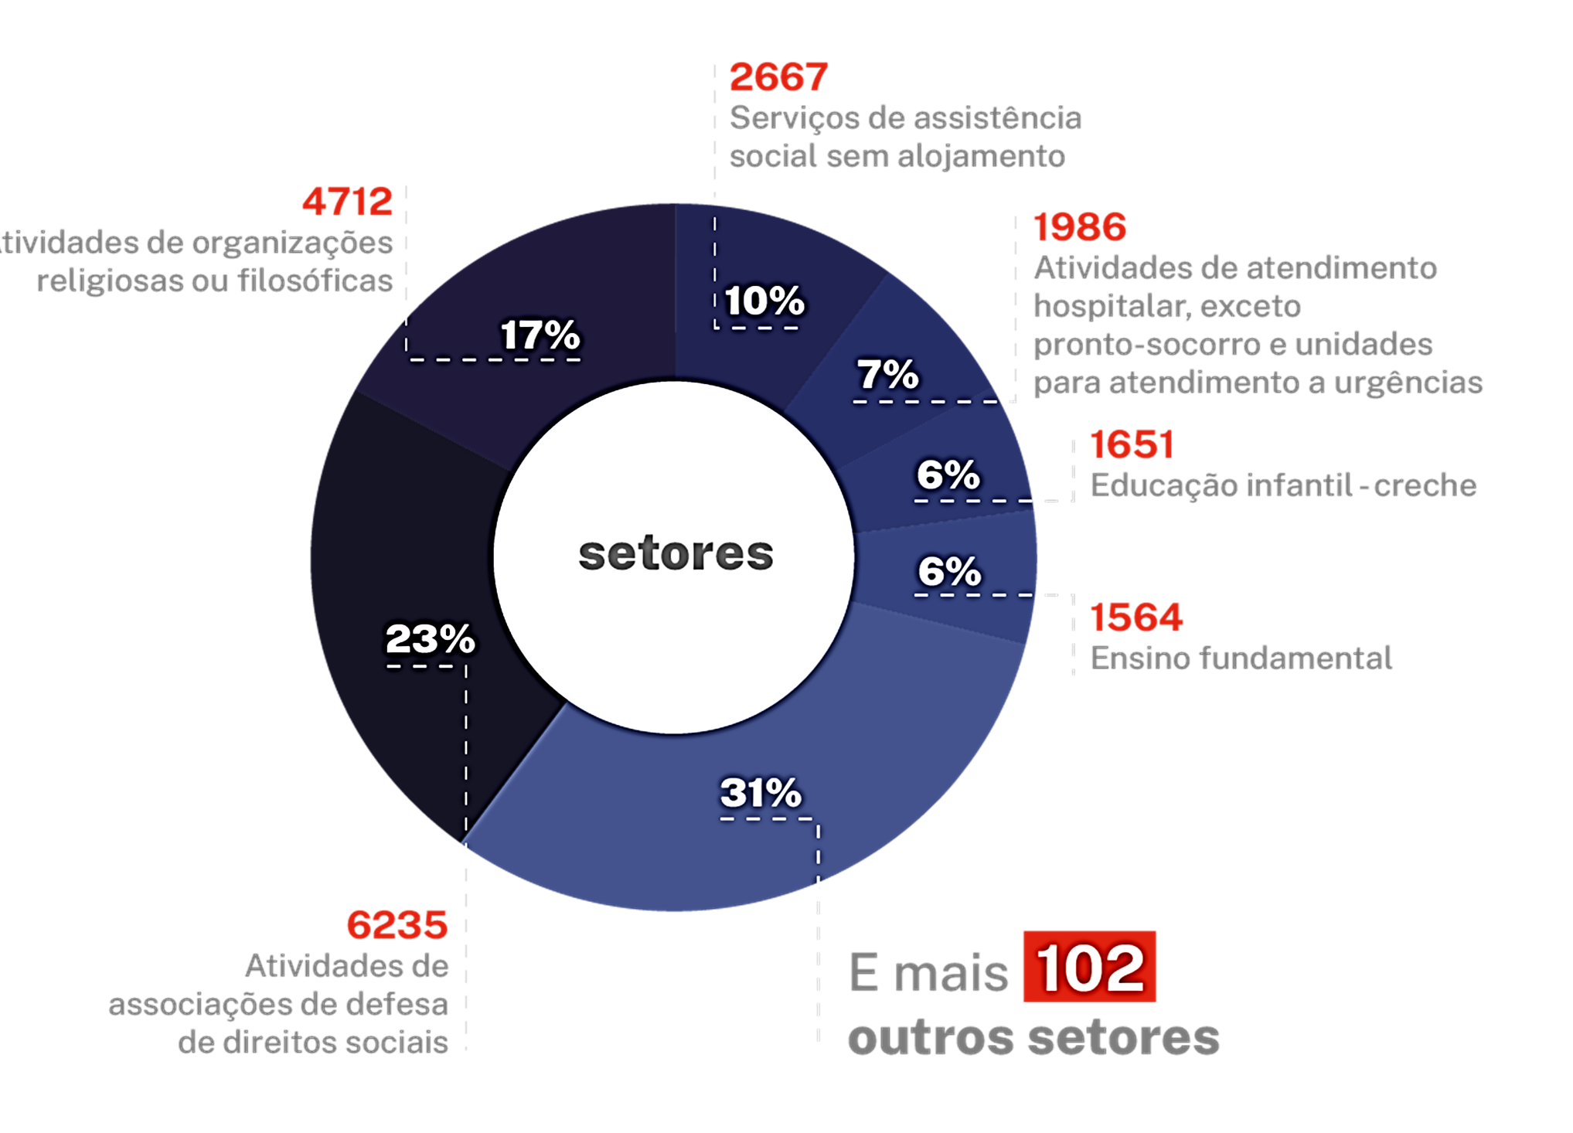
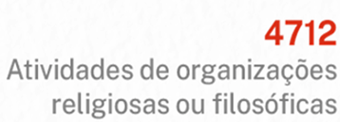
Mais de
10 mil Instituições filantrópicas e
27 mil estabelecimentos relacionados (matriz e filial)

Slide 4


A imunidade às filantrópicas representou
4,3% do total de gastos tributários classificados pela Receita Federal.
Como contrapartida, as instituições entregaram à sociedade:
R$1 = R$9,79

Slide 5



Educação e Assistência Social
625
mil
778
mil
BOLSAS DE ESTUDO
Educação Básica e Ensino Superior
vagas para pessoas em situação de vulnerabilidade social
Dados: pesquisa “A contrapartida
do setor filantrópico no Brasil”
Notes:
5

Slide 6
1 – Estão matriculados 2.559.861 de alunos na educação filantrópica;
2 – 18% do total de alunos da rede privada básica;
3 – 12% do total de alunos do superior;
4 – São 778 mil bolsas de estudo;
5 - A Lei Complementar 187/2021 regulamenta a concessão de bolsas;
6 - A cada cinco alunos pagantes a lei torna obrigatório uma bolsa integral;
7 – A cada um real de benefício fiscal, o setor educacional devolve R$ 4,96;
Os números são oficiais fornecidos pelo Ministério da Educação.
A pesquisa pode ser consultada no site do Fonif www.fonif.org.br

Slide 7
1 – Na assistência social são 8.193 entidades;
2 – São 625 mil vagas ofertadas;
3 – São 74.083 vagas Centros de Referência para Pessoas com Deficiência;
4 – São entidades com 100% de gratuidade na prestação de serviços;
5 – Cada um real em benefício fiscal, devolve R$ 12,75 em contrapartida;

Slide 8
Constituição Federal após Emenda Constitucional 132/2023
Art. 156-A. Lei complementar instituirá imposto sobre bens e serviços de competência compartilhada entre Estados, Distrito Federal e Municípios
§ 7º A isenção e a imunidade:
I - não implicarão crédito para compensação com o montante devido nas operações seguintes;
II - acarretarão a anulação do crédito relativo às operações anteriores, salvo, na hipótese da imunidade, inclusive em relação ao inciso XI do § 1º, quando determinado em contrário em lei complementar.

Slide 9
Há que se insistir nesta condição do inciso II, que diz “salvo, na hipótese da imunidade, inclusive em relação ao inciso XI do § 1º, quando determinado em contrário em lei complementar.”

Slide 10
É uma imprecisão do projeto de complementar (PLP 68/2024) que chegou ao Senado, não ter utilizado essa condição determinada pela CF e não prever a anulação da questão do crédito na operação anterior.

Slide 11
Exemplo: uma entidade imune no meio de uma cadeia de consumo. Uma universidade confessional. Essa universidade confessional compra vários insumos, desde uma simples caixa de giz, um quadro negro antigo, uma moderna lousa virtual ou qualquer outra tecnologia assistiva para auxiliar alunos com deficiência, seja o material que for. Como o serviço dela é imune, aquele imposto que foi pago na etapa anterior não dá crédito.

Slide 12
Ora, se não dá crédito já fica evidente que o aluno vai ter no preço que ele está pagando o imposto que a universidade pagou na aquisição e que ela não conseguirá se creditar. Ou seja, a universidade pagou o imposto sobre cada aquisição sua. Como a saída dela não é tributada, aquele imposto se torna custo para a universidade. E a universidade, é claro, será obrigada a recuperar isso no aumento de mensalidade.

Slide 13
Portanto, na prática, a operação da universidade não está acobertada pela imunidade, como quis o constituinte originário, e nem mesmo o constituinte derivado que promulgou a PEC 132/2023. Uma parte da tributação aconteceu nas etapas anteriores.

Slide 14
Comenta o professor Luis Eduardo Schoueri:
“Para piorar a situação: se a universidade imune presta, por exemplo, cursos de línguas para uma empresa, a operação dela é imune e a empresa que está na etapa seguinte não tem crédito sobre aquele insumo utilizado pela universidade. É dizer: esse é um paradoxo. Se eu tiver uma entidade imune no meio da cadeia produtiva eu posso ter maior tributação do que eu teria se não houvesse imunidade. Este é um erro que precisa ser ajustado.”

Slide 15
Sugestão de emenda:
Art. 31. As operações imunes, isentas ou sujeitas a alíquota zero não permitirão a apropriação de crédito para utilização nas operações subsequentes.
§ 1º Nas hipóteses de diferimento ou suspensão, o creditamento será admitido somente no momento do efetivo pagamento.
§ 2º Em relação às organizações mencionadas nas alíneas “b’ e 'c', do inciso VI, do art. 150 da CF, a imunidade aos impostos CBS e IBS não se aplica o caput, e não acarretará a anulação dos seus respectivos créditos relativos às operações anteriores, devendo os mesmos serem devolvidos automaticamente após a efetuação do recolhimento dos respectivos tributos na aquisição de bens e serviços. ”

Slide 16
Quem são as organizações mencionadas nas alíneas “b’ e 'c', do inciso VI, do art. 150 da CF?
1 – Entidades religiosas;
2 – Templos de qualquer culto;
3 – Organizações assistenciais;
4 – Hospitais e Santas Casas de Misericórdia;
6 – Escolas e Universidades Católicas e Evangélicas;
7 – Sindicatos (todos)
8 – Partidos Políticos (todos)

Slide 17

Obrigado.
Unidos por uma causa comum,
em defesa da filantropia.
.
www.fonif.org.br
fonif@fonif.org.br

